Slide 1


Taller de Programación
Imagen obtenida de: https://www.pixelstalk.net/wp-content/uploads/images6/Abstract-Wallpaper-HD-Free-download.png

Slide 2

Dudas de la clase anterior
Clase Scanner
println()
Identificadores. Reglas.
Variable y Constante
Imagen obtenida de: https://www.pngall.com/wp-content/uploads/4/Thinking-Man-Transparent.png

Slide 3
Dudas de la clase anterior
Clase Scanner
println()
Identificadores. Reglas.
Variable y Constante
Imagen obtenida de: https://www.pngall.com/wp-content/uploads/4/Thinking-Man-Transparent.png

Slide 4
Dudas de la clase anterior
Clase Scanner
println()
Identificadores. Reglas.
Variable y Constante
Imagen obtenida de: https://www.pngall.com/wp-content/uploads/4/Thinking-Man-Transparent.png

Slide 5
Dudas de la clase anterior
Clase Scanner
println()
Identificadores. Reglas.
Variable y Constante
Imagen obtenida de: https://www.pngall.com/wp-content/uploads/4/Thinking-Man-Transparent.png

Slide 6
Estructuras Secuenciales (I)
Semana 02 – Sesión 03

Slide 7




Conocimientos previos
Observa las imágenes y determina el orden en que deben ocurrir las acciones mostradas.
Imagen obtenida de: https://i.pinimg.com/originals/f9/20/38/f92038b7df12013f38171c6abed8dc59.jpg

Slide 8

Logro de aprendizaje
Al finalizar la sesión, el estudiante conoce las estructuras secuenciales de programación mediante la observación, lectura y desarrollo de actividades prácticas para saber cómo crear, leer, convertir y presentar datos en un programa Java.
Imagen obtenida de: https://img.freepik.com/free-vector/clever-man-student-standing-books-stack-with-flag-self-learning-personal-improvement-knowledge-obtaining-educational-achievement_335657-3461.jpg

Slide 9
Utilidad
Discusión:
En el programa mostrado ¿Será posible lograr el mismo resultado si modificamos el orden de las instrucciones?
Proceso FahrenheitACelsius
Definir gradosFahrenheit Como Entero
Definir gradosCelsius Como Real
Escribir "Ingrese temperatura en grados Fahrenheit:"
Leer gradosFahrenheit
gradosCelsius = (gradosFahrenheit - 32) * 5 / 9
Escribir "Temperatura grados Celcius: ", gradosCelsius
FinProceso
Identificar la importancia en el orden de las estructuras secuenciales en un programa Java.

Slide 10
1
Ejecución secuencial en Java
2
Operadores aritméticos, lógicos, relacionales
3
contenido
Salida por pantalla con formato: System.out.printf()
4
Práctica

Slide 11
1
Ejecución secuencial en Java
2
Operadores aritméticos, lógicos, relacionales
3
contenido
Salida por pantalla con formato: System.out.printf()
4
Práctica

Slide 12
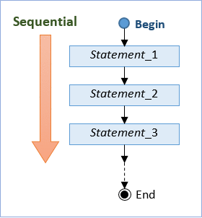
Ejecución secuencial
1
Ejecución secuencial en Java
Implica la ejecución de instrucciones una tras otra.
En Java, la estructura secuencial es fundamental en la programación.
Incluye operaciones como: declaración e inicialización de variables, lectura de datos y asignación, operaciones, cálculos y sumarización, y finalmente, reportes.

Slide 13
Ejecución secuencial
1
Ejecución secuencial en Java
final double DESCUENTO_SEGURO = 0.035; double salarioBruto, montoDescuento, salarioFinal; Scanner lector = new Scanner(System.in);
System.out.println("Calcularemos su salario neto."); System.out.println("Ingrese el monto del salario bruto: "); salarioBruto = lector.nextDouble();
montoDescuento = salarioBruto * DESCUENTO_SEGURO; salarioFinal = salarioBruto - montoDescuento;
System.out.println("Salario bruto: " + salarioBruto); System.out.println("Monto descuento: " + montoDescuento); System.out.println("Salario neto: " + salarioFinal);
Declaración e inicialización de variables
Lectura de datos y asignación
Operaciones, cálculos y sumarización
Reporte
Calcularemos su salario neto.
Ingrese el monto del salario bruto: 2500
Salario bruto: 2500.0
Monto descuento: 87.50
Salario neto: 2412.5

Slide 14
1
Ejecución secuencial en Java
2
Operadores aritméticos, lógicos, relacionales
3
contenido
Salida por pantalla con formato: System.out.printf()
4
Práctica

Slide 15

Operadores aritméticos
2
Operadores aritméticos, lógicos, relacionales
Operador | Operación​ | Uso en Java​
+ | Suma​ | 10 + 5 = 15​
- | Resta​ | 20 - 2 = 18​
* | Multiplicación​ | 3 * 3 = 9​
/ | División​ | 10 / 2 = 5​
% | Residuo​ (módulo) | 11 % 2 = 1​
++ | Incremento​ | edad++​
-- | Decremento​ | edad--​
+= -= *= /= %= | Asignación con operador​ | edad += 2​ edad -= 2​ edad *= 2​ edad /= 2​ edad %= 2​
El resultado de una operación aritmética puede dar origen a un nuevo tipo de dato.
En algunos casos es necesario realizar conversiones.

Slide 16
¿Cómo funciona la conversión de tipos?
2
Operadores aritméticos, lógicos, relacionales
byte
short
Conversión automática.
Excepto byte/short a char (requiere cast de tipos)
char
Conversión no es automática. Se requiere hacer cast de tipos.
int
long
float
double

Slide 17
Conversión de tipos. Ejemplos.
2
Operadores aritméticos, lógicos, relacionales
// conversión automática int nota = 16; float notaFinal = nota; System.out.println("Nota: " + nota + " - Nota final: " + notaFinal); // conversion requiere cast de tipos double x = 128.45, y = 22.67; double cocienteReal = x / y; int cocienteEntero = (int) cocienteReal; System.out.println("Cociente real: " + cocienteReal); System.out.println("Cociente entero: " + cocienteEntero);
Conversión automática
Conversión requiere cast de tipos
Salida:
Nota: 16 - Nota final: 16.0
Cociente real: 5.666078517865019
Cociente entero: 5

Slide 18
Operadores lógicos
2
Operadores aritméticos, lógicos, relacionales
Conocidos también como operadores booleanos.
Permiten la elaboración de expresiones lógicas que devuelven verdadero o falso, según su tabla de verdad.
Operador | Significado​
& | AND (y)
| | OR (o)
! | NOT (no)
|| | OR de cortocircuito
&& | AND de cortocircuito
^ | XOR (o exclusivo)
AND
OR
NOT

Slide 19
Operadores lógicos. Tablas de Verdad.
2
Operadores aritméticos, lógicos, relacionales
 |  | AND | OR | XOR | NOT
p | q | p & q | p | q | p ^ q | !p
False | False | False | False | False | True
True | False | False | True | True | False
False | True | False | True | True | True
True | True | True | True | False | False

Slide 20
Operadores lógicos. Ejemplos.
2
Operadores aritméticos, lógicos, relacionales
int numeroAsistencias = 17; float promedio = 18.5f; boolean estaAprobado = (numeroAsistencias >= 10) && (promedio >= 12); System.out.println("¿Está aprobado? " + estaAprobado); float peso = 45.8f; int edad = 67; boolean enRiesgoCovid = (peso > 80) || (edad > 60); System.out.println("¿En riesgo? " + enRiesgoCovid); int numeroIntentos = 2; boolean bloqueado = numeroIntentos > 4; boolean desbloqueado = !bloqueado; System.out.println("¿Desbloqueado? " + desbloqueado);
And (&&)
Or (||)
Not (!)

Slide 21
Operadores relacionales
2
Operadores aritméticos, lógicos, relacionales
“Los operadores relacionales sirven para expresar las condiciones en los algoritmos” (Joyanes 2008)
Devuelven un tipo de dato lógico que puede asignarse a un variable de tipo boolean para crear un check.
Operador Relacional​ | Significado​
>​ | Mayor que​
<​ | Menor que​
>=​ | Mayor o igual que​
<=​ | Menor o igual que​
==​ | Igual que​
!=​ | Diferente de​

Slide 22
Checks en Java
2
Operadores aritméticos, lógicos, relacionales
Un check es una técnica de programación para comprobar el valor de una expresión relacional.
int edad = 12; boolean esMayorDeEdad; if (edad >= 18) { esMayorDeEdad = true; } else { esMayorDeEdad = false; }
int edad = 12; boolean esMayorDeEdad = (edad >= 18);
Check

Slide 23
1
Ejecución secuencial en Java
2
Operadores aritméticos, lógicos, relacionales
3
contenido
Salida por pantalla con formato: System.out.printf()
4
Práctica

Slide 24
Salida con formato
3
Salida por pantalla con formato: System.out.printf()
Formato | Descripción
%% | Inserta el signo %
%x | Entero hexadecimal
%t | Hora/Fecha
%o | Entero octal
%f | Número de punto flotante
%e | Notación científica
%d | Entero decimal
%a | Número de punto flotante hexadecimal
%b | Booleano
%s | Cadena
%c | Carácter
Se utiliza el método printf() (perteneciente a PrintStream)
Hace uso de especificadores de formato para formatear los valores a mostrar.

Slide 25
System.out.printf()
3
Salida por pantalla con formato: System.out.printf()
double value = 142587.250478; Date today = new Date(); String message = "I am learning"; System.out.printf("%%%n"); System.out.printf("%x%n", (int)value); System.out.printf("%tD-%tT%n", today, today); System.out.printf("%o%n", (int)value); System.out.printf("%f%n", value); System.out.printf("%e%n", value); System.out.printf("%d%n", (int)value); System.out.printf("%a%n", value); System.out.printf("%b / %b%n", true, value < 0); System.out.printf("%s%n", message); System.out.printf("%c%n", message.charAt(0));
Salida:
%
22cfb
08/29/22-09:46:10
426373
142587.250478
1.425873e+05
142587
0x1.167da00fa9c13p17
true / false
I am learning
I

Slide 26
System.out.printf()
3
Salida por pantalla con formato: System.out.printf()
String message = "I love programming!"; System.out.printf("%s%n", message); System.out.printf("%S%n", message); System.out.printf("'%28s'%n", message); System.out.printf("'%-28s'%n", message); System.out.printf("'%16.10s'%n", message); System.out.printf("'%-12.6s'%n", message);
Salida:
I love programming!
I LOVE PROGRAMMING!
' I love programming!'
'I love programming! '
' I love pro'
'I love '
Date today = new Date(); System.out.printf("%tD\n", today); System.out.printf("%tT\n", today);
Salida:
01/20/23
11:04:46
Para formatear fecha/hora la conversión se especifica con una secuencia de 2 caracteres: el primero es siempre ‘t’ o ‘T’; el segundo, llamado sufijo, determina el formato.
Puedes consultar la lista completa de sufijos para formatear fecha/hora en: http://www.java2s.com/Code/Java/Data-Type/TheTimeandDateFormatSuffixes.htm

Slide 27
1
Ejecución secuencial en Java
2
Operadores aritméticos, lógicos, relacionales
3
contenido
Salida por pantalla con formato: System.out.printf()
4
Práctica

Slide 28

Cuestionario
4
Práctica
1. Sea float x = 1250.45f;
Son conversiones inválidas:
double y = (double) x;
int z = (byte) x;
float m = (long) x;
float p = x / 10.0;
Imagen obtenida de: https://img.freepik.com/premium-photo/background-texture-printed-question-marks_124595-213.jpg?w=2000
Notes:
Respuesta:
D.
Se requiere un cast explícito o agregar el sufijo f a 10.0
Formas correctas:
float p = (float) (x / 10.0);
float p = x / 10.0f;

Slide 29
Cuestionario
4
Práctica
2. ¿Qué resultado se obtiene luego de la ejecución del siguiente código?
A. ¿Tiene descuento? False
B. ¿Tiene descuento? True
C. Ninguno, uso incorrecto de printf()
double precioProducto = 120.0; int añosComoCliente = 2; boolean tieneDescuento; tieneDescuento = (precioProducto >= 100.0 && precioProducto <= 200.0) || añosComoCliente > 2; System.out.printf("¿Tiene descuento? %b", tieneDescuento);
Imagen obtenida de: https://img.freepik.com/premium-photo/background-texture-printed-question-marks_124595-213.jpg?w=2000
Notes:
Respuesta: B

Slide 30
Cuestionario
4
Práctica
3. ¿Qué resultado se obtiene luego de la ejecución del siguiente código?
A. Resultado: 1
B. Resultad: 150
C. Resultado: 452 D. Resultado: 451
int valor = 500; int resultado = valor += 10; resultado -= 60; resultado++; resultado = resultado % 3; System.out.printf("Resultado: %d", resultado);
Imagen obtenida de: https://img.freepik.com/premium-photo/background-texture-printed-question-marks_124595-213.jpg?w=2000
Notes:
Respuesta: A

Slide 31
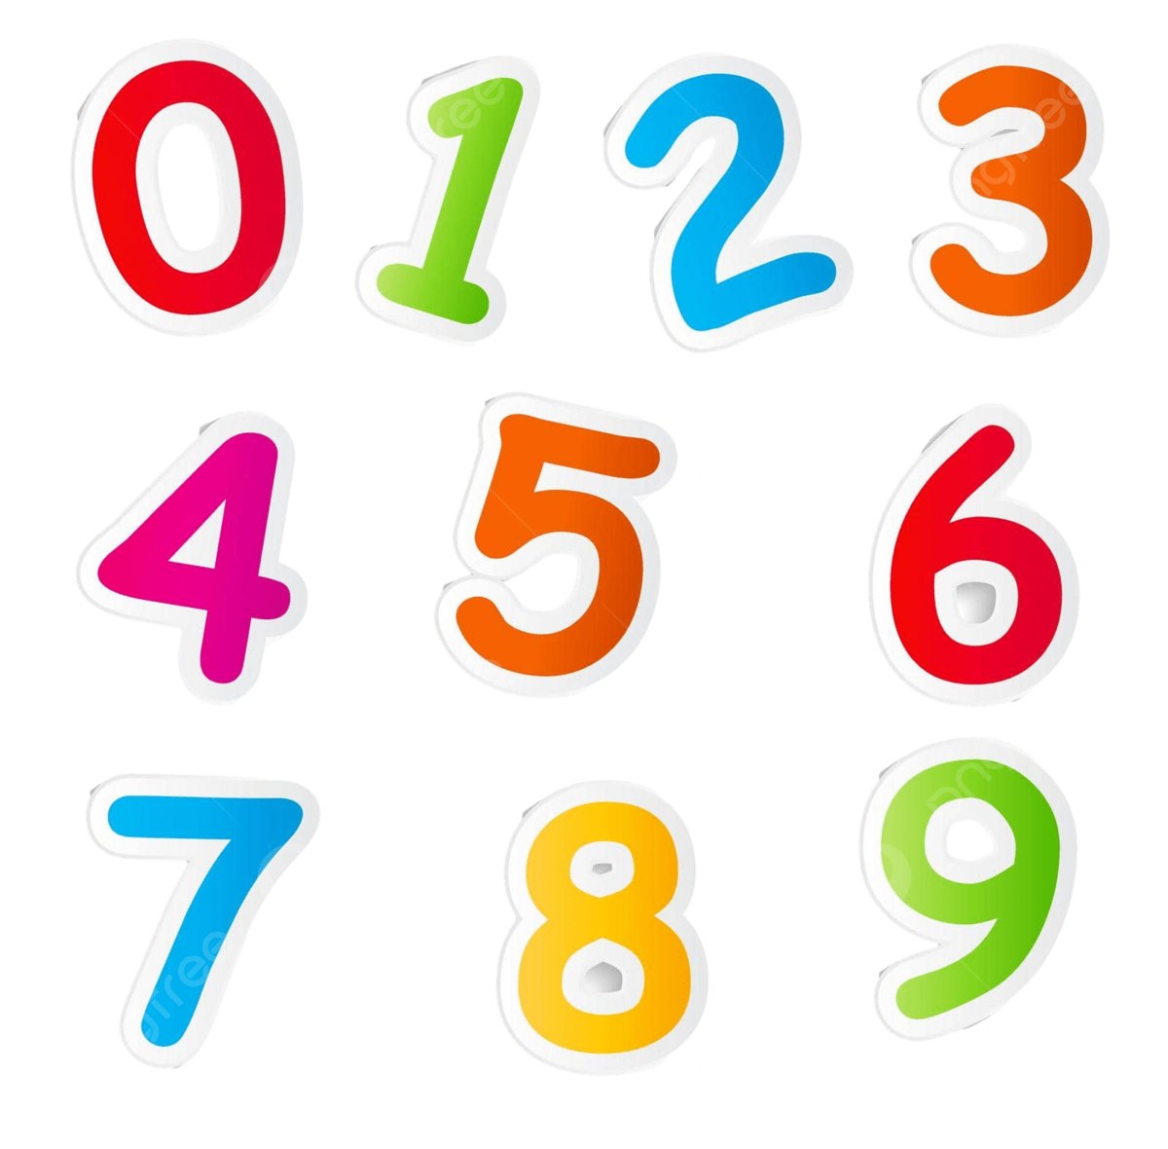
Ejercicio 1. Suma de dígitos.
4
Práctica
Escribir un programa en Java que solicite un número entero de tres cifras y muestre la suma de sus dígitos. Mostrar el reporte formateado como se indica. Por ejemplo, si el usuario ingresa 235, la suma de sus dígitos es 10, y deberá mostrarse el mensaje: “la suma de 2 + 3 + 5 = 10”
Indicar adicionalmente si el número ingresado tuvo o no tres cifras.

Slide 32

Resumen de la sesión
¿En qué consiste la programación secuencial?
¿Qué es un cast de tipos?
Mencionar y describir operadores aritméticos, lógicos y relacionales.
¿Para qué usamos printf()?
Similitudes y diferencias entre println() y printf()
Imagen obtenida de:
https://dpemfoco.com.br/wp-content/uploads/2019/08/Departamento-de-Pessoal-em-Foco-Checklist-Check-list-Checklists.png

Slide 33

Bibliografía
Tanenbaum & Van Steen (2008). Algoritmos y Estructuras de Datos - Principios y Paradigmas, 2da Edición. Pearson Education​.
Khalid A. Mughal & Rolf W. Rasmussen (2017). A Programmer’s guide to Java SE 8 Oracle Certified Associate.
Schildt, Herbert (2019). A Java Beginner’s Guide Eighth Edition. Oracle Press.
Schildt, Herbert (2019). Java The Complete Reference Eleventh Edition. Oracle Press.
Imagen obtenida de:
https://pngimg.com/d/book_PNG51088.png

